Slide 1
现代密码学理论与实践 第9章 公钥密码学与RSA
Fourth Edition by William Stallings
苗付友
mfy@ustc.edu.cn
2016年11月

Slide 2
本章要点
Diffie-Hellman秘钥交换
非对称密码是一种密码体制，其加密算法和解密算法使用不同的密钥，一个是公钥，一个是私钥。非对称密码也称为公钥密码。
非对称密码用两个密钥中的一个以及加密算法将明文转换为密文，用另一个密钥以及解密算法从密文恢复出明文。
非对称密码可以用来保密、认证或者两者兼而有之。
应用最广泛的公钥密码体制是RSA，破解RSA的困难，是基于分解大合数的素因子的困难。

Slide 3
本章目录
9.1 Diffie-Hellman密钥交换
9.2 公开密钥密码体制的基本原理
9.2.1基本概念
9.2.2 应用方法
9.2.3 功能
9.2.4 对公开密钥密码编码系统的要求
9.3 RSA公钥系统
9.3.1 RSA密码体制基本原理
9.3.2 RSA的安全性

Slide 4
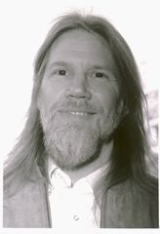
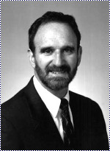
Whitfield Diffie and Martin Hellman
Whitfield Diffie
Martin Hellman
Born in 1944/ fascinated in Math/ Graduated from MIT 1965/ freethinking independent cryptographer in 1970s/ insightful in the significance of Key Distribution in then rising ARPAnet / visit to IBM lab in Setp.1974 → Martin Hellman
Prof. of Stanford Univ./Born in 1945/ to be different->cipher with The Coderbreakers
/1974,9 Diffie
Notes:
Dr. Diffie is currently a Distinguished Engineer at Sun Microsystems and Professor Hellman is a Professor Emeritus of Electrical Engineering at Stanford University
British Intelligent agency also discovered public key cryptography in early 1970’s, due to confidential reason, their work was no known to public until 1990’s.

Slide 5
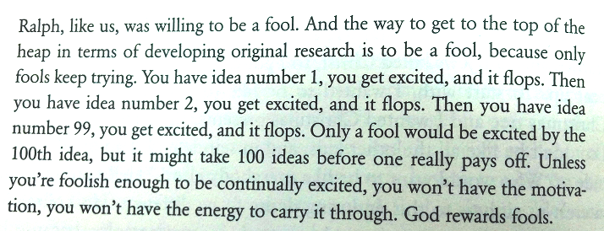
--Martin Hellman
Finding a one-way function

Slide 6
9.1 Diffie-Hellman 密钥交换
Diffie和Hellman在1976年首次提出了公钥算法，给出了公钥密码学的定义，该算法通常被称为Diffie-Hellman密钥交换算法
Diffie-Hellman密钥交换算法是一种公钥分发机制
它不是用来加密消息的
所生成的是通信双方共享的会话密钥，必须保密，其值取决于通信双方的私钥和公钥信息
Diffie-Hellman密钥交换算法是基于有限域GF中的指数运算的(模一素数或多项式)
Diffie-Hellman密钥交换算法的安全性依赖于求解离散对数问题DLP

Slide 7
9.1.1 离散对数问题回顾
如果a是素数p的一个原根(本原元素)，则
a mod p, a² mod p, ......, a^{p-1} mod p，生成模p的完全剩余集{1, 2, ......, p-1}
对于所有素数，其原根必定存在，即
对于一个整数b和素数p的一个原根，可以找到唯一的指数i, 使得 b = a^{i} mod p, 其中 0<= i <= p-1
指数i称为b的以a为基数的模p的离散对数或者指数。
离散对数密码体制的安全性基于DLP问题, 在下式中已知C和P的情况下, 由d求M很容易, 由M求d很困难,
d = log_{C}M in GF(P),
最快的算法需要T=exp((ln(P)lnln(P)^{1/2})次运算。当P是200位时, T = 2.7x10¹¹, 如果1μs解一次, 需要2~3天；如果P = 664位, 则T = 1.2x10²³, 约10¹²天或2.739x10⁹年, 约2.7亿年. 只要P足够大,可以达到足够安全。

Slide 8
9.1.2 Diffie-Hellman Key Exchange
通信双方约定一个大素数(或多项式)p, 和模p的一个素根α
各方产生公开密钥
选择一个秘密钥(数值)，如x_{A}< p， x_{B}< p
计算公钥, 如y_{A} = α^{xA} mod p, y_{B} = α^{xB} mod p, 并相互交换
双方共享的会话密钥K_{AB}可以如下算出
K_{AB} = α^{xA·xB} mod p
= y_{A}^{xB} mod p (which B can compute)
= y_{B}^{xA} mod p (which A can compute)
K_{AB}是双方用对称密码通信时共享的密钥
如果双方继续通信，可以继续使用这个密钥，除非他们要选择新的密钥
攻击者如果想要获得x= x_{A}·x_{B}, 则必须解决DLP问题

Slide 9
Diffie-Hellman Example
Users Alice & Bob who wish to swap keys
Agree on prime p=353 and α =3
Select random secret keys:
A chooses x_{A}=97,
B chooses x_{B}=233
Compute public keys:
y_{A}=3⁹⁷ mod 353 = 40 (Alice)
y_{B}=3²³³ mod 353 = 248 (Bob)
Compute shared session key as:
K_{AB}= y_{B}^{xA} mod 353 = 248⁹⁷ mod 353 = 160 (Alice)
K_{AB}= y_{A}^{xB} mod 353 = 40²³³ mod 353 = 160 (Bob)

Slide 10
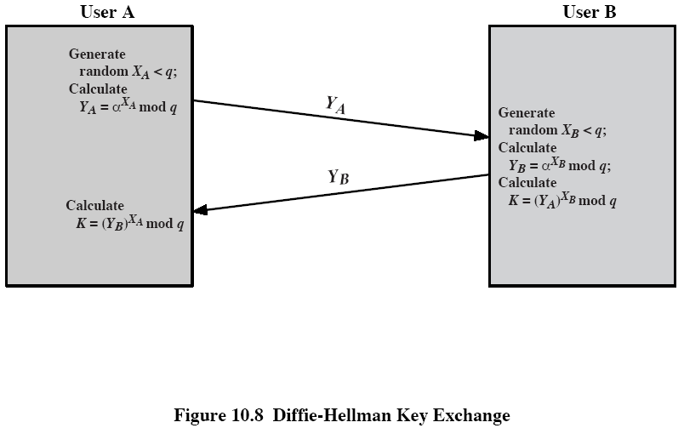
Diffie-Hellman密钥交换协议
本协议不能抵抗中间人攻击

Slide 11
Diffie的公钥密码体制概念
1976年，Whitfield Diffie和Martin Hellman提出这样的设想：每个用户A有一加密密钥k_{a}，不同于解密密钥k_{a}’，可将加密密钥k_{a}公开，k_{a}’保密，要求k_{a}的公开不影响k_{a}’的安全。若B要向A秘密发送明文m，可查A的公开密钥k_{a}，加密得密文C=E_{ka}(m)
A收到C后用只有A才拥有的解密密钥k_{a}’对C进行解密得m=D_{ka}’(C).
实用方案的发展依赖于单向陷井函数

Slide 12
9.2 公开密钥密码体制的基本原理
对称密码体制的问题
加密能力与解密能力是捆绑在一起的
密钥更换、传递和交换需要可靠信道，密钥分发困难
如有N用户，则需要C=N(N-1)/2个密钥，n=1000时，C(1000, 2)≈500000, 密钥管理困难
无法满足不相识的人之间通信的保密要求
不能实现数字签名
非对称密码体制的基本特点
加密能力与解密能力是分开的
密钥分发简单
需要保存的密钥量大大减少，N个用户只需要N个密钥
可满足不相识的人之间保密通信
可以实现数字签名

Slide 13
9.2.1 公开密钥密码体制
公钥算法依赖于一个加密密钥和一个与之相关的不同的解密密钥，算法有如下特点：
仅根据密码算法和加密密钥来确定解密密钥在计算上是不可行的
两个密钥的任何一个都可用来加密，另一个用来解密
公钥密码体制的组成
明文：算法的输入，可读信息或数据
加密算法：对明文进行各种转换
公钥和私钥：算法的输入，分别用于加密和解密
密文：算法的输出，依赖于明文和密钥
解密算法：根据密文和密钥，还原明文

Slide 14
9.2.2 公钥算法的主要步骤
Encryption:
每个用户产生密钥，用来加密和解密消息
每个用户将其中一个密钥(公钥)存于公开的寄存器或其他可访问的文件中，另一密钥私有，每个用户可以拥有若干其他用户的公钥
若Bob要发消息给Alice，则要用Alice的公钥对消息加密
Alice收到消息后，用其私钥对消息解密，由于只有Alice知道其自身的私钥，所以其他的接收者均不能解密消息
Authentication：
需要认证时示证方用自己的私钥加密消息(签名)
验证方用示证方的公钥解密消息(验证)，如果结果证实公钥与示证方的私钥相吻合，则可以确认示证方确为合法的用户(认证)
加密和认证可以结合起来，同时实现保密性和认证

Slide 15
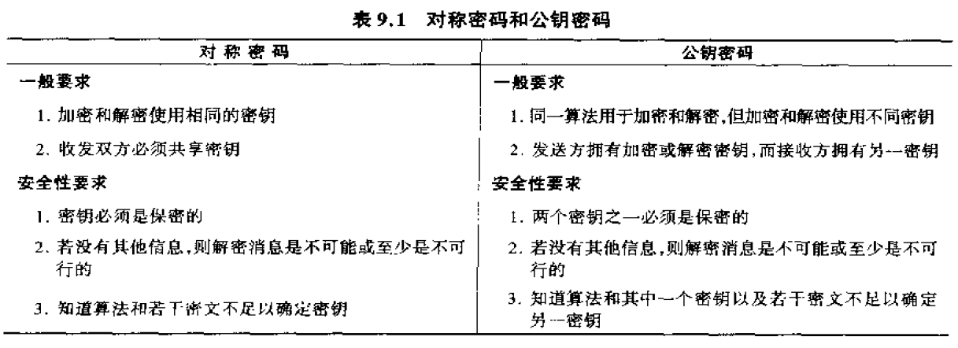
常规和公开密钥加密的重要特征

Slide 16
9.2.3 公钥算法的主要应用
1）公开密钥加密
2）公开密钥认证
3）密钥交换

Slide 17
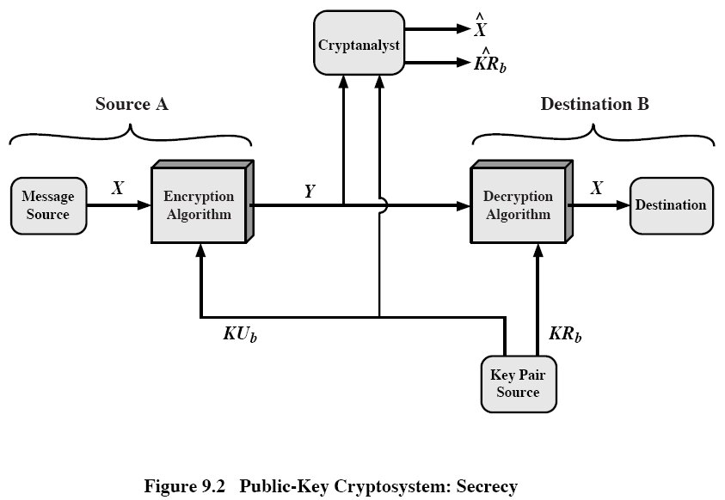
公开密钥密码系统：加密
C = KU_{b}(M) M = KR_{b}(C)

Slide 18
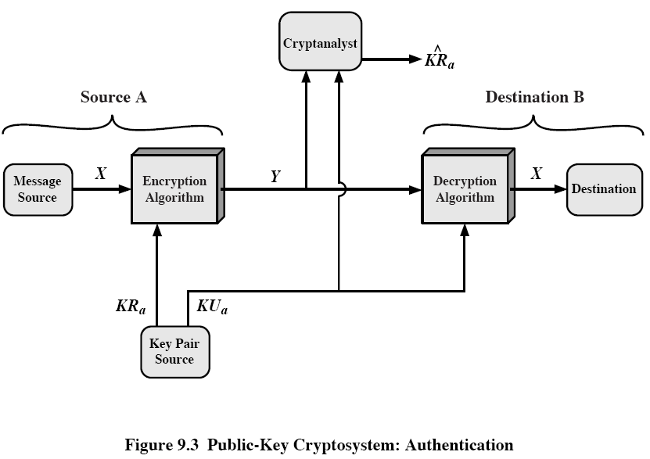
公开密钥密码系统：认证 (签名)
S = KR_{a}(M) M = KU_{a}(S)

Slide 19
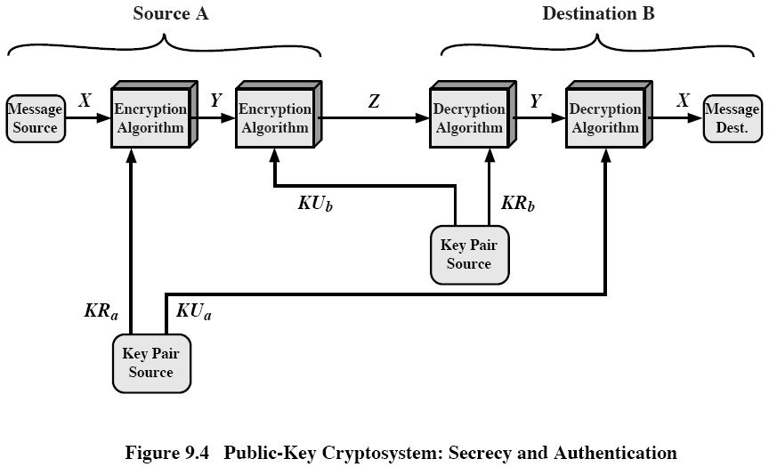
公开密钥密码系统：保密和认证
C = KU_{b}(KR_{a}(M)) M = KU_{a}(KR_{b}(C))

Slide 20
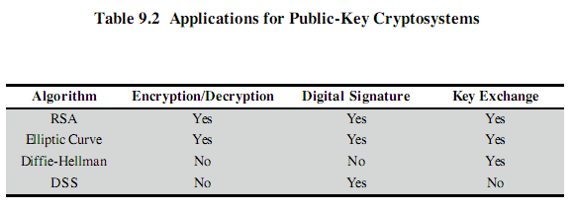
公钥密码体制的应用
加密/解密：发送方用接收方的公钥对消息加密
数字签名：发送方用其私钥对消息签名，可以对整体消息签名或对消息的摘要签名
密钥交换：通信双方交换会话密钥

Slide 21
9.2.4 对公开密钥密码编码系统的要求
产生一对密钥(公钥k_{e}和私钥k_{d})在计算上是容易的
不难计算C=E(k_{e}, m)和m=D(k_{d}, C)
知道k_{e}, 计算k_{d}不可行
不知道k_{d}，即使知道k_{e}, E, D及C，计算m也不可行
对明文m, E(k_{e}, m)有定义，且D(k_{d}, E(k_{e}, m))=m
对密文C, D(k_{d}, C)有定义，且E(k_{e}, D(k_{d}, C))=C
加密变换和解密变换可以互换顺序, 即D(E(m))=E(D(m))

Slide 22
9.3 RSA算法
概述
1977年，Rivest、Shamir、Adleman提出的非对称密码体制，是基于大合数的素因子分解问题的困难性。1994年4月一个小组通过Internet合作，8个月时间成功分解129位的数，大约428比特；1999年分解155位合数，最新的记录是2005年5月分解200位十进制数。
RSA专利于2000年9月20日到期。

Slide 23
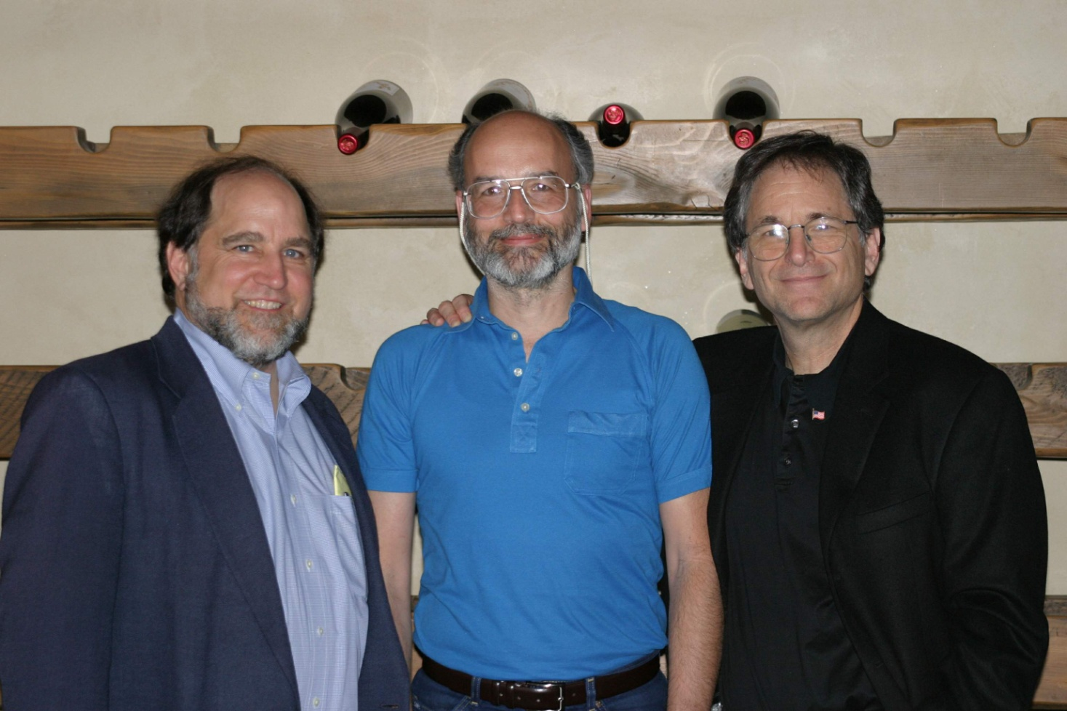
R-S-A Ron Rivest, Adi Shamir, Len Adleman
(Left to Right: Ron Rivest, Adi Shamir, Len Adleman)
Notes:
Rivest: professor in MIT
Shamir: a founder of a security company in Isreal
Adleman: a professor in USC

Slide 24
9.3.1 RSA密码体制基本原理
算法流程
随机选择两个秘密大素数p和q；
计算公开模数n=p*q；
计算秘密的欧拉函数φ(n)=(p-1)(q-1)；
选择一个与φ(n)互素的数，作为e或d；
用Euclid算法计算模φ(n)的乘法逆元素，即根据
ed mod φ(n)=1, 求d或e；
加密：C = Me mod n
解密：M= C^{d} mod n = (Me mod n)^{d} mod n = M
这里，φ(n)为Euler Totient Function, 欧拉商数, 即集合(1, 2, ..., n-1)中与n互素的数的个数。

Slide 25
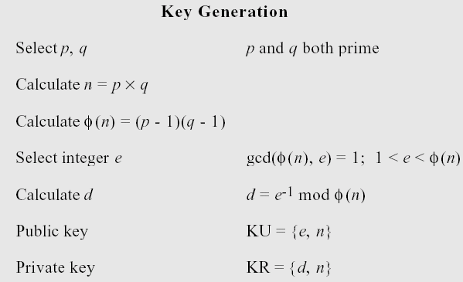
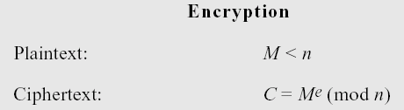
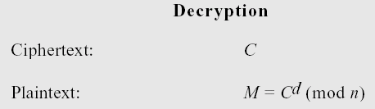

Slide 26
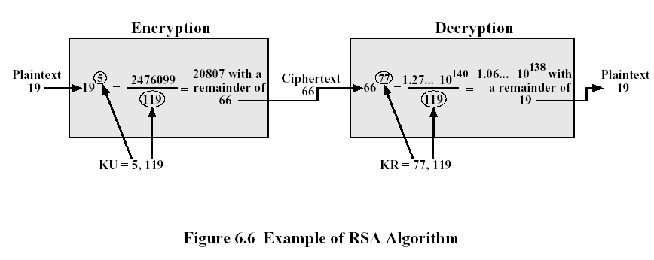
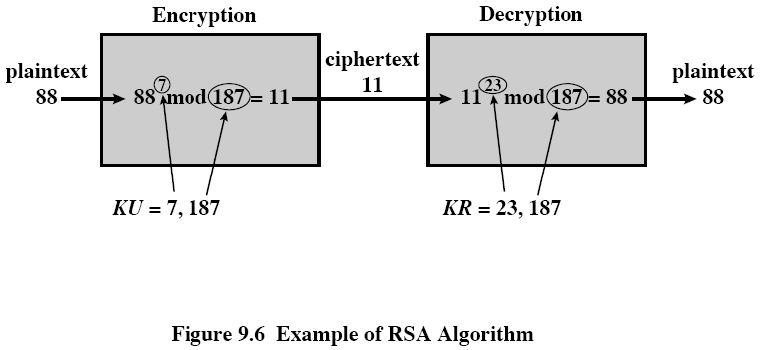

Slide 27
一个例子
p=17,q=11,n=pq=17x11=187, φ(n)=(p-1)(q-1) =16x10=160
选择e=7, gcd(7,160)=1, 23x7=161, 所以d=23
公钥KU={7,187}, 私钥KR={23,187}, M=88
加密计算C=88⁷ mod 187
88⁷ mod 187 =[(88⁴mod187)x88²mod187)x88¹mod187)]mod187
88¹mod187=88
88²mod187=7744mod187=77
88⁴mod187=59969536mod187=132
88⁷mod187=(88x77x132)mod187=894432mod187=11
解密计算M=11²³ mod 187 = 88

Slide 28
RSA密码体制基本原理
RSA算法满足公开密钥加密的要求, 必须符合下列条件：
有可能找到e, d, n的值, 使得对所有M<n有
M^{ed} mod n = M
对于所有M<n的值, 要计算Me和C^{d}是相对容易的
在给定e和n时, 计算d是不可行的
几个关系
φ(n) = φ(pq)=φ(p)φ(q)=(p-1)(q-1), p,q are prime
ed mod φ(n)=1, ed = kφ(n)+1, 即ed≡1 mod φ(n), d≡e⁻¹ mod φ(n)

Slide 29
RSA密码体制基本原理
定理：给定ed mod φ(n) =1, m∈[0, n-1], gcd(m, n)=1, 则：
(m^{e} mod n )^{d} mod n = m^{ed} mod n = m
证明：∵ ed mod φ(n) = 1
∴ ed = kφ(n)+1，对某整数k
∴ m^{ed} mod n = m^{kφ(n)+1} mod n
= m(m^{kφ(n)} mod n) mod n
∵m^{kφ(n)} mod n = (m^{φ(n)} mod n)^{k} mod n = 1^{k} mod n = 1
∴m^{ed} mod n = (m* 1) mod n = m
如果 m=px与n不互素,gcd(x,n)=1，则m^{ed}=(px)^{ed} mod n=（p^{ed}mod n）(x^{ed} mod n)=(pp^{k φ(n)} –lpq) (x mod n)=p(p^{k φ(p)} ^{φ(q)} –lq) (x mod n)=px mod n

Slide 30
RSA密码体制基本原理
RSA方案概述
prime p, q, 私有，选择
n=pq, 公开，计算出
φ(n) 私有，计算出
e, gcd(φ(n), e) = 1; 1 < e < φ(n), 公开，选择
d≡e⁻¹ mod φ(n), 私有，计算出
销毁p,q 和φ(n)
RSA实现方面的考虑
加密与解密
模运算特性之一
[(a mod n) x (b mod n)] mod n = (a x b) mod n
指数运算的效率问题

Slide 31
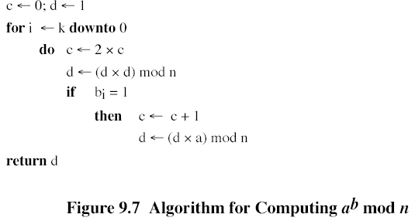
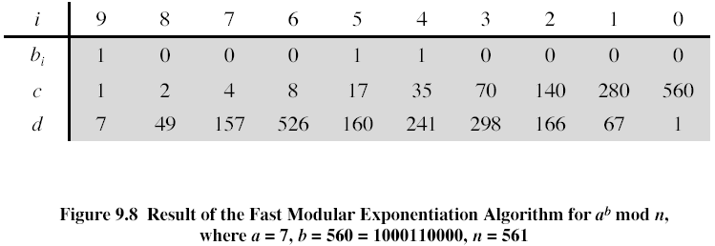
计算a^{b} mod n的算法和快速取模指数算法

Slide 32
密钥的产生和检验素数
确定两个素数p和q，选择e或d并计算另外一个
检验素数
随机选择一个奇数，如使用伪随机数产生器
随机选一个整数a < n
完成随机素数性检验，如果n没有通过检验，则另选n
如果n通过了足够多次的检验，则接受n，否则另选
例：p = 5, q = 7, n = 35, φ(n)=24
选d = 11，则e = inv(11, 24) = 11，M = 2
C = m^{e} mod n = 2¹¹ mod 35 = 18
M = C^{d} mod n = 18¹¹ mod 35 = 2
思考：如何选取e实现快速加密？

Slide 33
RSA举例
例：p = 53，q = 61，n = pq = 3233，
φ(n)＝52x60 = 3120
令d = 791，则e = 71
令m = RE NA IS SA NC E
即m = 1704 1300 0818 1800 1302 0426
1704⁷¹ mod 3233 = 3106，…，
C = 3106 0100 0931 2691 1984 2927

Slide 34
公钥密码的分析
公钥密码易受穷举攻击，解决方法是使用长密钥；同时为了便于实现加密和解密，又希望密钥足够短，目前仅限于密钥管理和签名。
找出一种从给定的公钥计算出私钥是第二种攻击方法，尚未在数学上证明对一特定公钥算法这种攻击是不可行的，因此包括RSA在内的任何算法都是值得怀疑的。
穷举消息攻击是第三种攻击形式，攻击者用公钥对所有可能的消息加密，并与传送的密文匹配，从而解密任何消息；抵抗的方法是在要发送的消息后附加随机数。

Slide 35
9.3.2 RSA的安全性
RSA的安全性
有三种可能的对RSA的攻击方法
强行攻击：尝试所有可能的密钥
数学攻击：对两个素数乘积的因子分解(FAC问题)
计时攻击：依赖于解密算法的运行时间
选择密文攻击：利用了RSA算法的性质
RSA的安全性问题依赖于大合数的素因子分解，即factorization problem (FAC)，FAC的计算复杂性为T=exp((ln(n)ln(ln(n)))^{1/2})，同DLP问题。

Slide 36
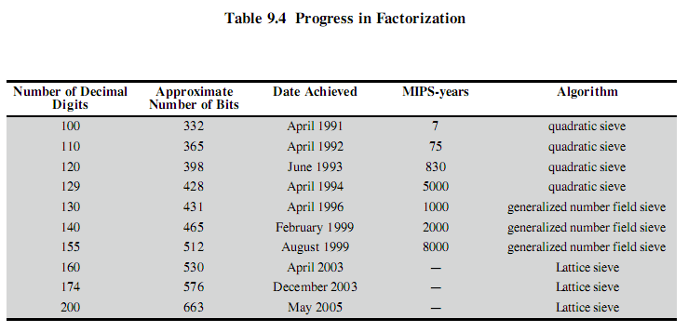
p和q应满足下列约束条件：
p和q的长度应仅相差几位，p和q都应约在10⁷⁵到10¹⁰⁰之间
(p-1)和(q-1)都应有一个大的素因子
gcd(p-1, q-1)应该较小
另外，已经证明，若e<n且d<n^{1/4}，则d很容易确定

Slide 37
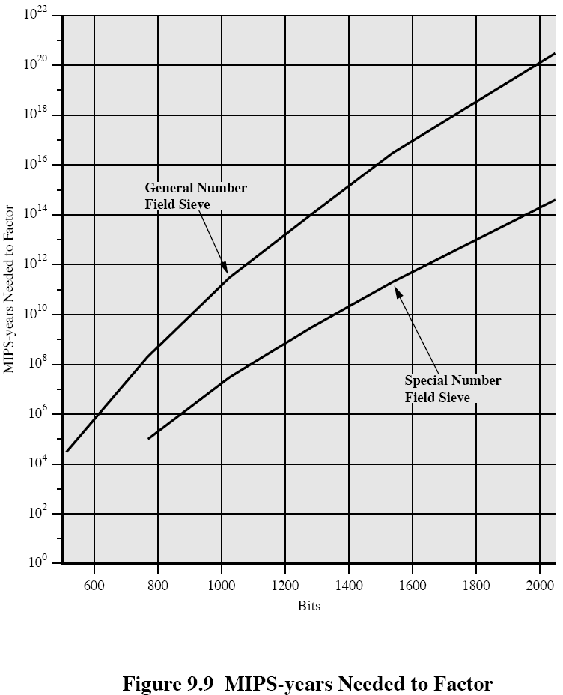

Slide 38
1）针对RSA的计时攻击
计时攻击
类似通过观察他人转动保险柜拨号盘的时间长短来猜测密码
可能的解决办法
不变的幂运行时间，可能会降低性能
在求幂运算中加入随机延时
隐蔽：在执行幂运算之前先将密文乘上一个随机数（使攻击者不 知道计算机正在处理的是哪些位，阻止攻击者逐位进行分析）
RSA数据安全算法，用私钥实现操作M=C^{d} mod n的过程如下
产生0－n-1之间的秘密随机数r
计算C’=C(r^{e}) mod n, e是公开的指数
计算M’=(C’)^{d} mod n
计算M=M’r ⁻¹ mod n, 其中r ⁻¹是r模n的乘法逆元，根据 r^{ed}mod n=r，可以证明结论是正确的

Slide 39
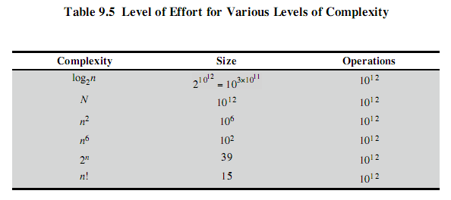
几种不同复杂性的算法的代价

Slide 40
2）穷举攻击、选择密文攻击
保密性的不安全假设
i) 完全或无保密
已知加密算法及其输出的一条密文，攻击者的任务是恢复出（这条长度通常由密码系统的安全参数决定的）整条明文;或者是在一个已知加密算法的基础上，给定一组明/密文对，攻击者的任务是恢复整个密钥。攻击者或者成功地完全得到想要的秘密，或者什么也得不到。
应该特别注意"无"的含义:它意味着无论在攻击之前或者之后，攻击者没有得到关于秘密的任何信息。
ii) 被动攻击
攻击者不能运用自己掌握的数据操纵或修改密文，也不能要求拥有密钥的用户提供加密或解密服务。

Slide 41
不安全假设原因
i) (部分信息泄露) 在应用中，明文数据很可能含有一些非秘密的“部分信息”，攻击者可以知道这些信息
通常的工资数据会小于1000000，即使是很高的工资,从密码角度来讲也是很小的一个数字 (穷举攻击)
ii)（主动攻击）攻击者参与目标用户的信息交互，发送密文给目标用户解密，得到相应的明文。这种交互的方式称为用户(公钥的拥有者)为攻击者提供解密预言(decryption oracle)服务
避免被用做预言机(Oracle)也是一个很困难的问题。正确的对策就是设计一个适用于应用的密码系统，普通的用户也可以安全地使用。

Slide 42
Decryption Oracle
Decryption
Oracle
C’
no message was encrypted into C’
Adversary
m' =C’^{d} mod N

Slide 43
选择密文攻击和最佳非对称加密填充
基本的RSA算法容易受选择密文攻击(CCA)
进行CCA攻击时，攻击者选择一些密文，并获得相应的明文，这些明文是利用目标对象的私钥解密获得的（目标对象充当了解密预言）。
因此，攻击者可以选择一个明文，运用目标对象的公钥加密，然后再用目标对象的私钥解密而取回明文。关键在于攻击者可以利用RSA的性质，选择数据块使得当用目标对象的私钥处理时，产生密码分析所需要的信息。
利用CCA攻击RSA的一个简单例子利用了RSA如下的性质：
E(PU, M1) x E(PU, M2)=E(PU, [M1 x M2])

Slide 44
CCA攻击RSA
利用CCA攻击，可以如下方式解密C=Me mod n
计算 X=(C x 2e) mod n
将X作为选择明文提交，并收到Y=X^{d} mod n
注意：
X = (C mod n) x (2e mod n)
= (Me mod n) x (2e mod n)
= (2M)^{e} mod n
因此，Y =X^{d} = (2M) mod n，由此可以得到M
为防止这种简单攻击，RSA在加密之前对明文进行随机填充

Slide 45

3）中间相遇攻击
对于明文m(m < N) ， 如果可用m^{1/2}大小的存储器，则只需要m^{1/2}次尝试就能以不可忽略的概率可以找出m 。
RSA 函数的可乘性质
表明如果明文容易分解，则相应的密文也容易分解→中间相遇攻击

Slide 46
一个真实例子
假设用1024 比特的RSA 按教科书式加密DES 的一个56比特密钥。对于一个随机的DES 密钥，用2²⁸ • 1024 =2³⁸比特存储( = 32GB) 和2²⁹次模指数运算，可以以不可忽略的概率找到这个密钥(把DES 密钥分解成两个28 比特的整数)。
空间和时间代价实际上可以用一台好的个人计算机来处理，而直接通过加密来搜索DES 密钥需要2⁵⁶次模指数运算，即使用一台专门的设备也是很昂贵的。

Slide 47
4）小加密指数的安全性脆弱性
显然，对于公开密钥(N，e)，如果m<N^{1/e}，则加密c= m^{e} (mod N)将不会用到模简约运算，所以通过在整数范围内求e次方根可以很快地求得m。
当e=3时，如果同一条消息m用三个不同的模加密:c= m^{e} (mod N_{i}), i = 1，2，3，如果这三个模数是两两互素的，则可以运用中国剩余定理算法来计算:
c= m^{e} (modN₁N₂N₃)。
由于m<(N₁N₂N₃)^{1/3}，加密指数运算实际上与在整数上运算一样。于是对c的解密就是在求3次整数根，这可以有效地完成。
现在普遍认为RSA加密应该避免用很小的加密指数。广泛认可的加密指数是e= 2¹⁶ + 1 = 65537，这也是个素数。这个指数提高了加密效率，同时也避免了小指数攻击。

Slide 48
5)共同模数N攻击
The same N is used by all users. A trusted central authority could provide user i with a unique pair e_{i}; d_{i} from which user i forms a public key (N; e_{i}) and a secret key (N; d_{i}).
Bob can use his own exponents (e_{b}; d_{b}) to factor the modulus N.

Slide 49
讨论：
RSA 中要求明文消息 m<N，N=pq.而欧拉定理却要求m与模数N互素
不完全满足欧拉定理的RSA安全吗？
若不互素则gcd(m,N)=p或q 并且 gcd(c,N)=p或q
会有1- φ(n)/n的机会被破解1- φ(n)/n
因此破解RSA等价于寻找一个与N不互素的数m.
课外研究：因子分解问题，比较现有因子分解算法的效率

Slide 50
第9章习题
第四版：2, 3, 4, 6, 7, 9, 11, 13, 15, 16

Slide 51
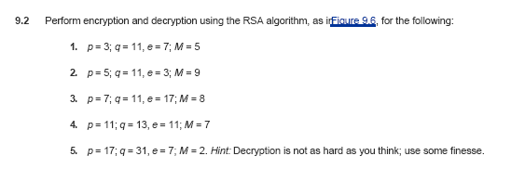
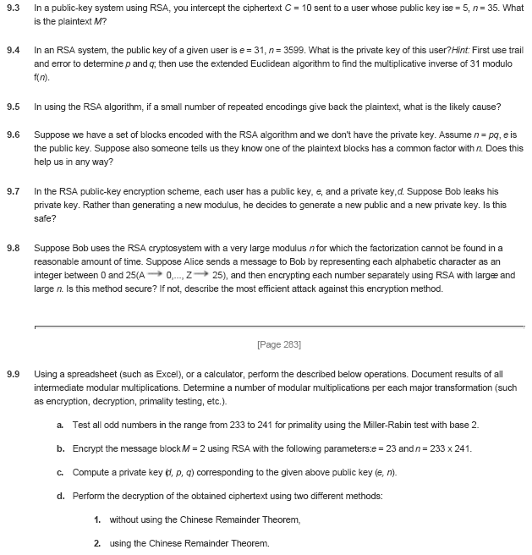

Slide 52
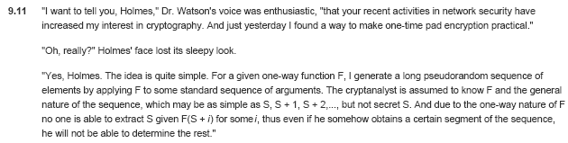
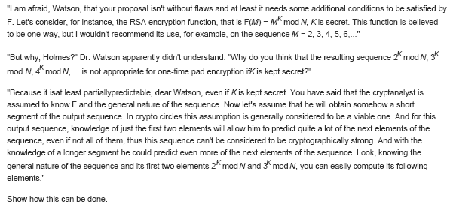
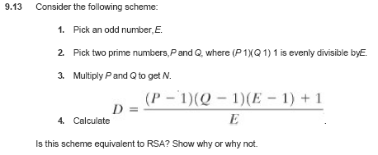

Slide 53
